Slide 1




Supply Chain Predictor
ForecastLab — Prediksi Stockout & Inventory Waste untuk FMCG
Khalfani Novian Habibi · Rendy Azly · Dennis Wirawan
FTDS-041-HCK | Data Analyst Track

Slide 2
Business Problem & Objective
Stock Terlalu Tinggi
Stock Terlalu Rendah
Overstock menambah biaya penyimpanan / gudang yang tidak perlu.
Stockout membuat produk kehabisan stok, berpotensi mengurangi revenue.
50%
Business Objective
Menurunkan jumlah Inventory Waste sebesar 50%, dengan memprediksi produk mana yang perlu direstock sebelum stok benar-benar habis.

Slide 3
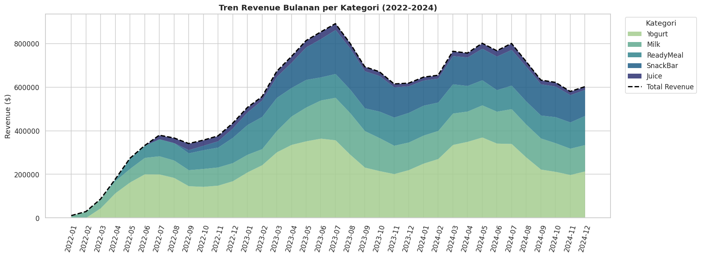
Revenue Performance Overview
Tren revenue bulanan per kategori produk, Januari 2022 - Desember 2024
$19.95M
41.2%
3 Tahun
5 Kategori
Total Revenue
Kontribusi Yogurt
Cakupan Data
Milk, Yogurt, ReadyMeal,
SnackBar, Juice

Slide 4
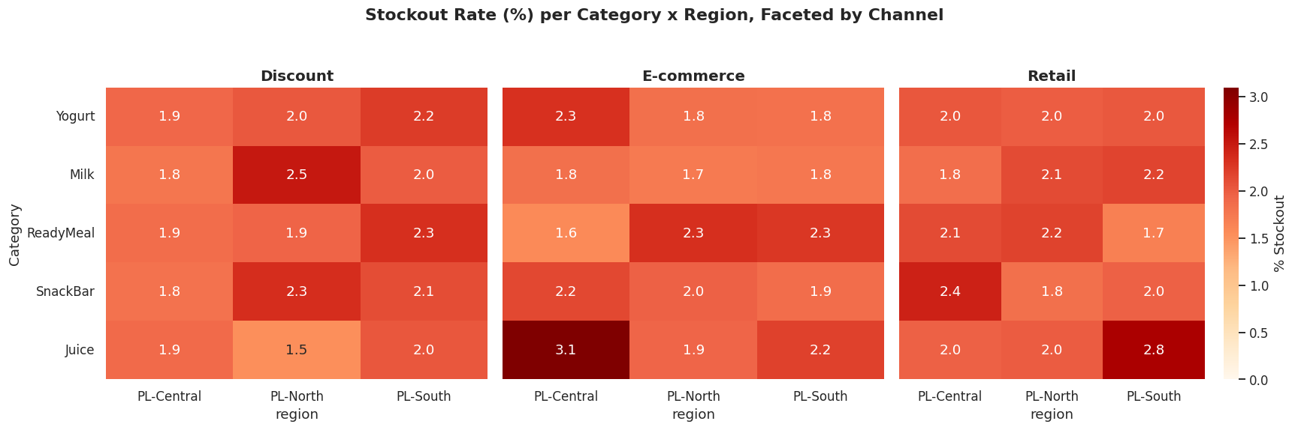
Stockout Risk: Kehilangan Penjualan
Stockout rate (%) per kategori x region, dipisah per channel penjualan
2.03%
$414K
Juice - PL-Central
Stockout Rate
Estimasi Revenue Hilang
Kombinasi Risiko Tertinggi
(E-commerce, 3.1% stockout)

Slide 5
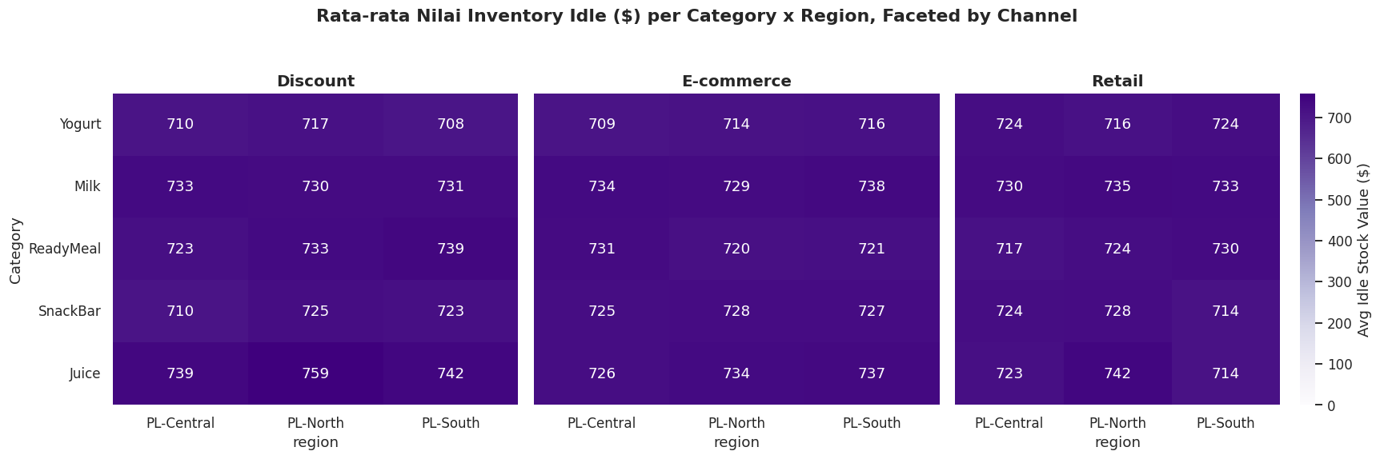
Inventory Waste: Modal Tertahan
Rata-rata nilai idle stock ($) per kategori x region, dipisah per channel penjualan
$128K
Juice - PL-North
Overstock beda SKU dg Stockout
Rata-rata Idle Stock / Hari
Kombinasi Waste Tertinggi
(Discount, ~$759/baris)
Terjadi di kombinasi produk
yang berbeda-beda

Slide 6
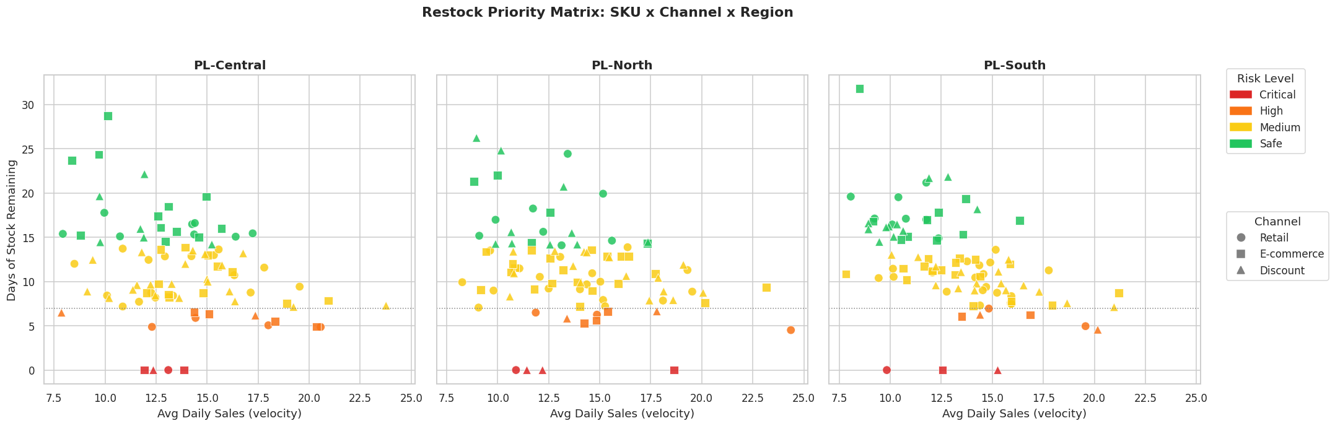
Restock Priority Matrix
SKU x Channel x Region mana yang paling butuh direstock segera?
270
11
24
DSR Method
Kombinasi Dianalisis
Critical (<= 3 hari stok)
High (4-7 hari stok)
Days of Stock Remaining

Slide 7
Business Impact Simulation
Dampak bisnis konseptual berbasis data aktual, selaras dengan target reduksi waste 50%
Skenario 1 — Tanpa Model
Skenario 2 — Dengan Model
$128,246
$64,123
Rata-rata nilai idle stock / hari
Target idle stock / hari (-50%)
$414,322
$124,297 - $248,593
Estimasi total revenue hilang (2022-2024)
Potensi revenue yang bisa dipulihkan (30-60%)
Overstock dan stockout terjadi bersamaan pada SKU berbeda — alokasi stok belum tepat sasaran.
Model forecasting merekomendasikan waktu & kuantitas restock yang tepat per kombinasi SKU.

Slide 8
Recommendations & Next Steps
1
Business / Stakeholder
Prioritaskan restock 11 kombinasi Critical dalam 1-3 hari ke depan.
2
Data Engineer
Bangun pipeline harian untuk Days of Stock Remaining & Inventory Waste.
3
Data Scientist
Gunakan risk category ini sebagai baseline evaluasi model prediksi.
Terima Kasih
Questions & Discussion — ForecastLab | FTDS-041-HCK

